Slide 1
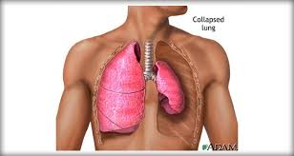
Pnömotoraks
İnt. Dr. Ensar Cihat EMİROĞLU
KTÜ Tıp Fakültesi Aile Hekimliği Stajı
04.10.2019

Slide 2

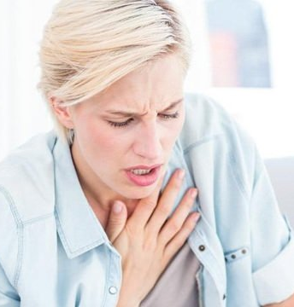
Giriş:
Pnömotoraks göğüs cerrahisi acillerinden en sık görülenidir.
Özellikle birinci basamak zamanında fark edilip uygun tedavi için yönlendirilmesi olası ölümcül komplikasyonların önüne geçilebilmesi yönünden büyük önem taşır.
Bu nedenle pnömotoraks tanısında temel olan fizik muayene ve radyolojik değerlendirmenin doğru olarak yapılması gerekir.

Slide 3
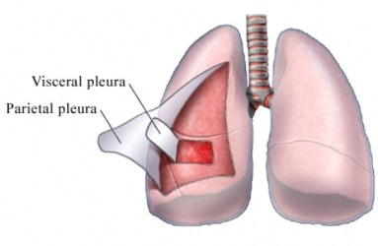
Pnömotoraks ve Etiyolojisi
Normalde viseral ve paryetal plevra yaprakları arasında 5-10 ml sıvı bulunur, ancak hava bulunmaz.
Pnömotoraksta hava girişi paryetal ya da viseral plevrada oluşan bir açıklık nedeniyle gerçekleşir.
Bu açıklık göğüs duvarında künt ya da delici travmaya bağlı oluşabildiği gibi akciğer parankiminin komşu viseral plevrayla birlikte yırtılması nedeniyle de oluşabilir.
Hava girişi trakeobronşial yapıların ya da özefagusun yırtılması nedeniyle mediastenden de olabilir.

Slide 4
Pnömotoraks çeşitleri
Solunum sırasında potansiyel plevral boşluğa hava serbestçe girip çıkıyorsa açık pnömotoraks,
Hava giriş-çıkışı yoksa kapalı pnömotoraks tanımları kullanılır.
İnspirasyonda giren havanın ekspirasyonda plevral boşluğu terketmemesine bağlı olarak intraplevral basıncın artması ise tansiyon pnömotoraks olarak adlandırılır.

Slide 5



Pnömotoraks en sık genç, uzun boylu ve sağlıklı erişkinlerde kendiliğinden meydana gelir.
Spontan pnömotoraks erkeklerde sekiz kat daha sık görülür.
Altta yatan plöroparankimal bir patoloji olmaksızın görülen, tetikleyici bir etkenin eşlik etmediği ve spontan pnömotoraks olarak adlandırılan bu tip,sıklıkla subplevral yerleşimli küçük konjenital bleblerin rüptürüne bağlıdır.

Slide 6
Anamnezde neler olabilir?
Hastalar genellikle ani başlayan göğüs ağrısı ve dispne yakınmalarıyla başvururlar.
Toraks travması,
Geçirilmiş pnömotoraks,
Astım,
Amfizem,
İnterstisyel fibrozis gibi akciğer patolojilerinin bulunması tanıda yardımcıdır.

Slide 7
Muayene bulguları
Perküsyonda hiperrezonans,
Kalp seslerinde zayıflama,
Solunum seslerinde azalma,gibi fizik inceleme bulguları özellikle küçük ya da orta derece pnömotoraksta saptanamayabilir.
Tansiyon pnömotoraksta bu bulgulara ek olarak siyanoz görülebilir.

Slide 8
Pnömotoraks Tanısında Radyoloji
Pnömotoraks tansında radyolojik inceleme temeldir.
Pnömotoraks ayakta alınan göğüs grafilerinde viseral plevra çizgisinin ayrı olarak görülmesiyle tanınır; bu çizginin distalinde akciğer parankimine ait işaretler izlenmez.
Ekspiryumda alınan grafiler tanıyı kolaylaştırır; ekspiryumla birlikte akciğer hacmi azalırken plevra boşluğundaki havanın hacmi sabit kaldığı için pnömotoraks daha büyük görünür.
Özellikle küçük pnömotoraksların tansında lateral dekübit grafilerden de yararlanılır.

Slide 9

Tansiyon pnömotoraksın yaşamı tehdit ettiği ve hemen boşaltılması gerektiği unutulmamalıdır.

Slide 10
Tansiyon pnömotoraksın radyografik bulguları
İnterkostal aralıklarda genişleme,
Mediastenin karşı tarafa itilmesi,
Akciğerin ileri derecede kollabe olması
Hemidiyafragmanın belirgin olarak düzleşmesi ya da inversiyonudur.

Slide 11
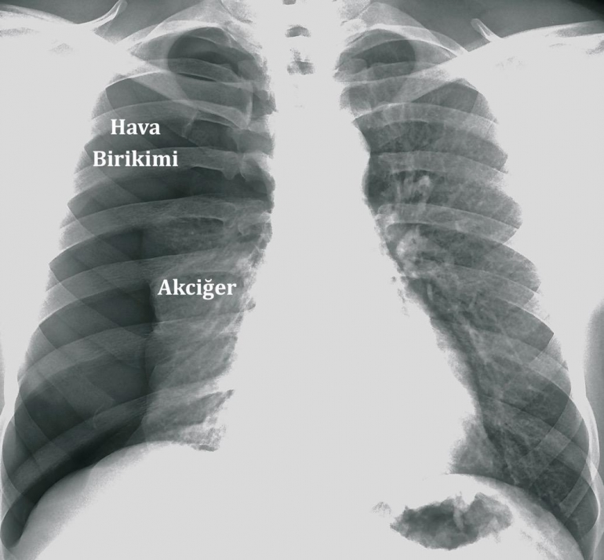
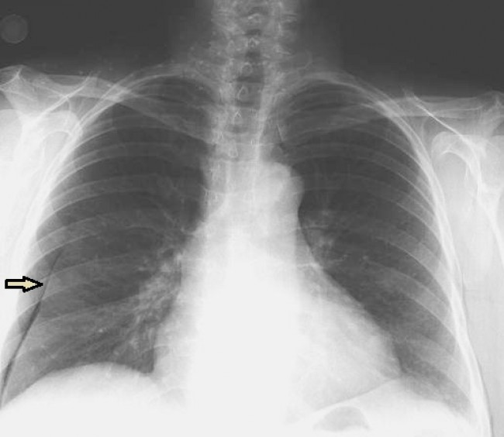

Slide 12
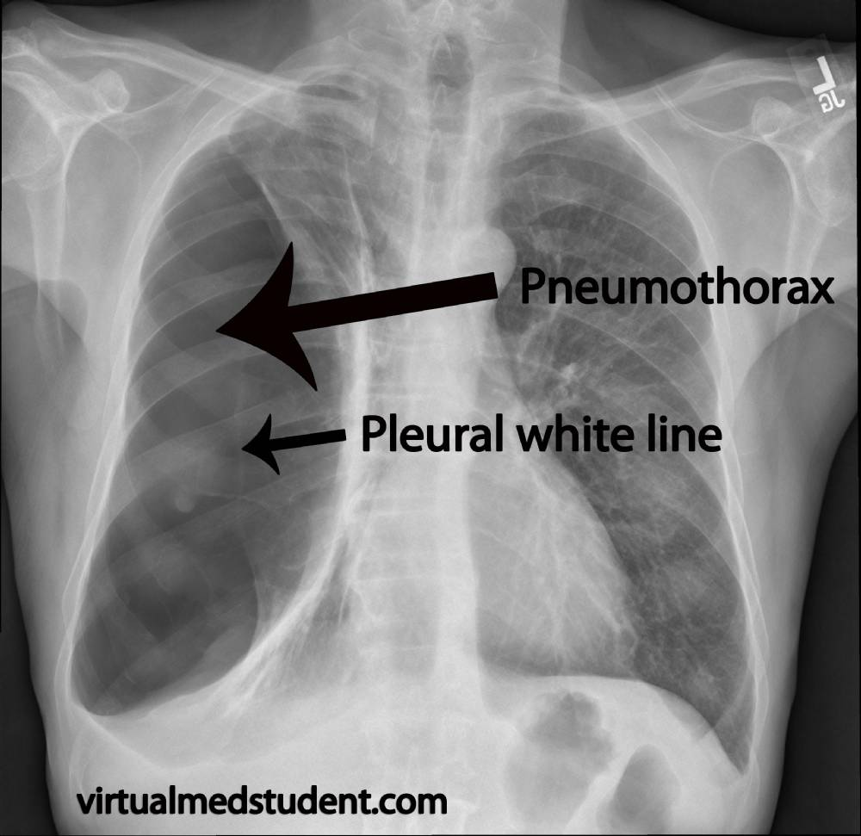

Slide 13
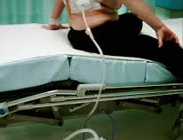
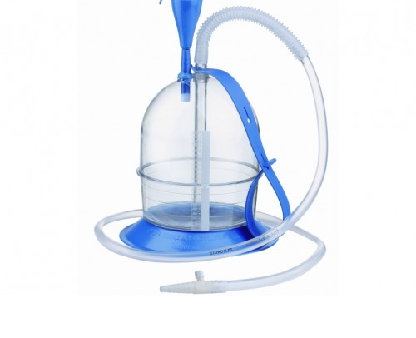
Tedavi
Su altı drenajı yapılmalıdır.(kesin tedavi)
Hasta ağrısı için semptomatik tedavi yapılmalıdır.

Slide 14

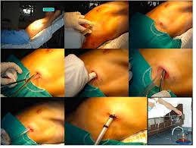

Slide 15

TEŞEKKÜRLER

Slide 16
Kaynaklar:
Türk toraks derneği
Pnömotoraks ve Radyolojik Tanısı://www.ttb.org.tr/STED/sted0901/pnomotoraks.pdf

